Slide 1
ΝΕΟΕΛΛΗΝΙΚΗ ΤΕΧΝΗ

Slide 2
ΖΩΓΡΑΦΙΚΗ
Η Κρητική Σχολή
Η Επτανησιακή Σχολή
Η Ομάδα του Μονάχου. Η Σχολή Καλών Τεχνών στην Ελλάδα
Οι προσωπογράφοι του ά μισού του 19^{ου} αι. Ακαδημαϊσμός και Υπαιθρισμός
Η γενιά του Παρθένη. Η γενιά του ‘30. Επιδράσεις της βυζαντινής και λαϊκής τέχνης
Συμβολισμός και Σουρεαλισμός
Ο Κυβισμός και η αφαίρεση στην ελληνική τέχνη

Slide 3
ΓΛΥΠΤΙΚΗ
Αρχές της νεοελληνικής γλυπτικής. Δυτικοευρωπαϊκές επιδράσεις
Η Κερκυραϊκή Σχολή. Τα τηνιακά μαρμαρογλυφεία
Το Α΄ Νεκροταφείο Αθηνών
Η εξέλιξη της Νεοελληνικής Γλυπτικής: η γενιά του Μεσοπολέμου και η σύγχρονη καλλιτεχνική παραγωγή

Slide 4
ΑΡΧΙΤΕΚΤΟΝΙΚΗ
Η Αρχιτεκτονική από το 1830-1880: Νεοκλασικισμός. Η μετάβαση στον εικοστό αιώνα.
Η Αρχιτεκτονική στον ελλαδικό χώρο στον εικοστό αιώνα: παραδοσιακή αρχιτεκτονική, λαϊκή αρχιτεκτονική, μοντέρνα αρχιτεκτονική

Slide 5
Όπως είδαμε στα προηγούμενα μαθήματα, ο κόσμος της τέχνης στις ευρωπαϊκές χώρες και την Αμερική βίωσε συγκλονιστικές αλλαγές, από την περίοδο της Αναγέννησης μέχρι και τις μέρες μας.
Η κατάσταση διαφοροποιείται αναφορικά με την νεοελληνική τέχνη. Κομβικό σημείο για την τέχνη του ελληνισμού είναι η άλωση της Κωνσταντινούπολης (1453), γεγονός που στέρησε από τον ελληνικό κόσμο το βασικό κέντρο εκπόρευσης των καλλιτεχνικών του τάσεων.
Στη διάρκεια της Τουρκοκρατίας, η βυζαντινή καλλιτεχνική έκφραση επιβίωσε, καθώς κατάφερε να προσαρμοστεί και να εκφράσει τη λαϊκή αισθητική των υπόδουλων Ελλήνων.
Βέβαια υπήρξαν και πιο ακαδημαϊκές τάσεις, οι οποίες παρέπεμπαν στο μεγαλείο του παρελθόντος. Για παράδειγμα οι τοιχογραφίες στο καθολικό της Ιεράς Μονής Οσίου Νικάνορος (Μονή Ζάβορδας) στα Γρεβενά, έργο του Φράγκου Κατελάνου (16ος αι.).

Slide 6
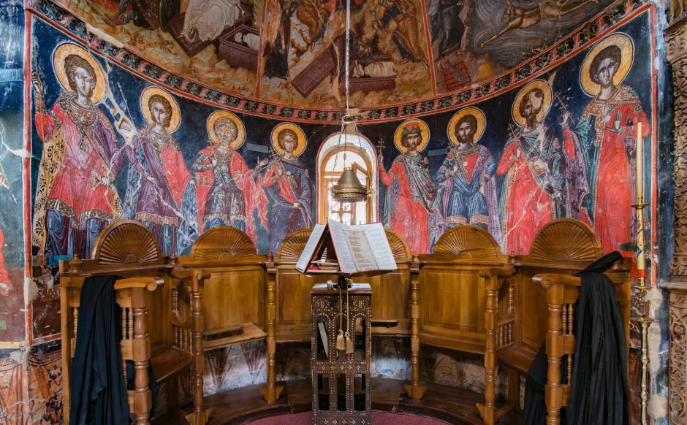
Μονή Οσίου Νικάνορος, Γρεβενά

Slide 7
Μετά την άλωση της Κωνσταντινούπολης ο μεγάλος όγκος των καλλιτεχνών και των Ελλήνων λογίων εγκατέλειψε τα εδάφη του οθωμανικού κράτους και επέλεξε να εγκατασταθεί σε περιοχές υπό την κατοχή των Βενετών, όπως αρχικά η Κρήτη και αργότερα τα Επτάνησα.
Η δημιουργικότητα των Ελλήνων αυτών, ιδιαίτερα στα Επτάνησα, είχε σαν αποτέλεσμα τη διαμόρφωση μιας αστικής τάξης με οικονομική ευρωστία και δύναμη, η οποία διεκδικούσε περίοπτη θέση στην βενετοκρατούμενη κοινωνία των νησιών.
Ως μέσο προς αυτήν την κατεύθυνση χρησιμοποιήθηκε η τέχνη, η οποία σταδιακά απομακρύνεται από τα διδάγματα της βυζαντινής παράδοσης και αρχίζει να υιοθετεί τους δυτικούς τρόπους, με έμφαση στο νατουραλισμό και το ρεαλισμό.

Slide 8
Η ΚΡΗΤΙΚΗ ΣΧΟΛΗ

Slide 9
Το νησί της Κρήτης βρισκόταν υπό βενετική κυριαρχία από το 1211 έως και το 1669, όταν το κατέλαβαν οι Οθωμανοί. Οι βυζαντινοί λόγιοι και καλλιτέχνες που εγκαταστάθηκαν στην Κρήτη γρήγορα επηρεάστηκαν από τα στοιχεία του δυτικού πολιτισμού των Βενετών. Έτσι διαμορφώθηκε η λεγόμενη Κρητική Σχολή, με φορητές κυρίως εικόνες, αλλά και αγιογραφίες, οι οποίες συνδύαζαν στοιχεία της βυζαντινής παράδοσης αλλά και της δυτικής τεχνοτροπίας.
Ο διασημότερος καλλιτέχνης την περίοδο αυτή ήταν ο Δομίνικος Θεοτοκόπουλος, γνωστός στην Ευρώπη με το όνομα Ελ Γκρέκο (ο Έλληνας). Πέρασε το μεγαλύτερο μέρος της ζωής του στην Ισπανία και κυρίως στο Τολέδο, όπου έζησε μέχρι το τέλος της ζωής του (1614).
Πολύ σημαντικά είναι τα έργα της κρητικής Λογοτεχνίας της περιόδου. Αναφέρουμε χαρακτηριστικά τα ονόματα του Βιτσέντζου Κορνάρου (Ερωτόκριτος, Θυσία του Αβραάμ), του Γεώργιου Χορτάτζη (Ερωφίλη, Κατσούρμπος), Μάρκος Αντώνιος Φώσκολος (Φουρτουνάτος) κ.ά.

Slide 10
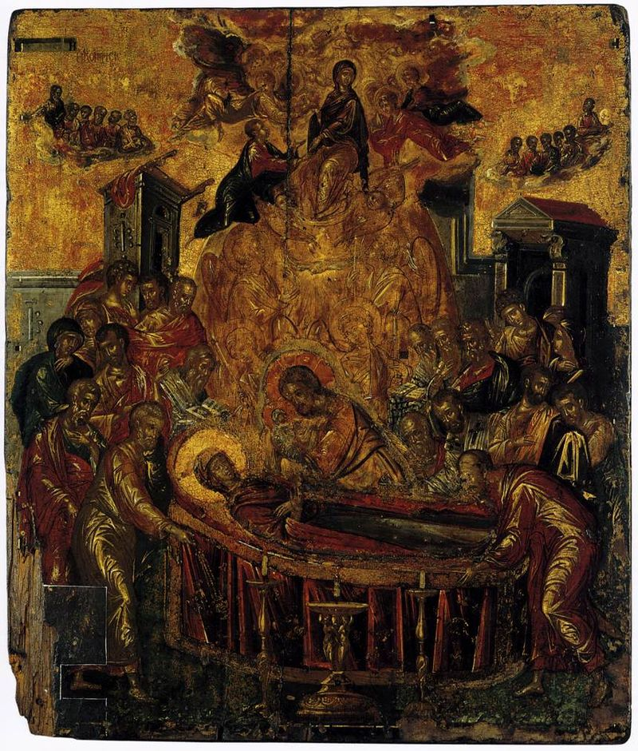
Θεοτοκόπουλος, Η Κοίμηση της Παναγίας των Ψαριανών ξύλο, π. 1567, Ερμούπολη

Slide 11
Αγιογράφοι της Κρητικής Σχολής
Η τεχνοτροπία της Κρητικής Σχολής διαμορφώθηκε αρχικά στην Κρήτη, από όπου πήρε και το όνομά της, αμέσως μετά την άλωση της Κωνσταντινούπολης (15^{ο}-16^{ο} αι.). Οι αγιογράφοι της Σχολής αυτής παρέμειναν περισσότερο πιστοί και προσηλωμένοι στον βυζαντινό ιδεαλισμό. Η τεχνοτροπία τους ήταν περισσότερο συντηρητική. Επηρεάστηκε πολύ από την Παλαιολόγεια ζωγραφική, προσθέτοντας σε αυτή καινοτόμα στοιχεία, όπως η οργάνωση της σύνθεσης.
Δέχτηκε επίσης επιρροές από τον κλασικισμό, όπως: οι όρθιες μορφές σε σκούρο και ουδέτερο κάμπο, η κορμοστασιά των εικονιζόμενων, οι στάσεις και οι χειρονομίες που αποπνέουν αρχοντική ευγένεια.
Οι καλλιτέχνες της Κρητικής Σχολές δέχτηκαν επίσης επιρροές από την ιταλική ζωγραφική της εποχής: το διαφορετικό πλάσιμο των μορφών για πρόσωπα διαφόρων ηλικιών, οι συχνές πλάγιες ματιές προς τον θεατή.
Η τεχνοτροπία της Κρητικής Σχολής βρήκε την καλύτερη έκφρασή της στις φορητές εικόνες.

Slide 12
Τα κύρια χαρακτηριστικά της ήταν:
Οι συγκρατημένες κινήσεις
Η λιτότητα
Η έκφραση της εσωτερικής συγκίνησης
Τα έντονα και πλούσια χρώματα
Μορφές ψιλόλιγνες και λιπόσαρκες (ασκητική ευγένεια)
Η ευγένεια των προσώπων
Η προσήλωση στη βυζαντινή παράδοση
Το φως είναι λιγοστό και μοιάζει να πηγάζει από κάποιο βάθος, υποβάλλοντας έτσι τον πιστό σε βαθιά κατάνυξη.
Πιστή απόδοση των εξωτερικών χαρακτηριστικών
Απεικόνιση της ψυχοσύνθεσης και προβολή του εσωτερικού κόσμου των εικονιζόμενων προσώπων
Οι σκοτεινότεροι προπλασμοί του προσώπου. Χρησιμοποιείται το καφέ χρώμα, αντί του πράσινου που χρησιμοποιούσαν οι καλλιτέχνες της Μακεδονικής Σχολής.
Οι λεπτομέρειες στη σύνθεση.
Τα παραπάνω χαρακτηριστικά έκαναν την τεχνοτροπία της Κρητικής Σχολής περισσότερο κατάλληλη και προτιμώμενη από τους κύκλους των μοναχών.

Slide 13
Κύριοι εκπρόσωποι ήταν:
Ο Θεοφάνης ο Κρης, ο οποίος αγιογράφησε στα Μετέωρα και στο Άγιο Όρος.
Ο Φράγκος Κατελάνος
Ο Μιχαήλ Δαμασκηνός

Slide 14
Θεοφάνης ο Κρης (1490-1559)
Ο ζωγράφος Θεοφάνης Στρελίτζας, ο λεγόμενος Μπαθάς, καταγόταν από οικογένεια ζωγράφων, οι οποίοι κατέφυγαν από την τουρκοκρατούμενη Πελοπόννησο στην Κρήτη. Ο Θεοφάνης γεννήθηκε, πιθανότατα, στα τέλη του 15ου αιώνα στο Ηράκλειο της Κρήτης, όπου ακολούθησε το οικογενειακό επάγγελμα. Στα 1527 τον βρίσκουμε στα Μετέωρα να είναι ήδη μοναχός.
Η πρώτη μνεία του ζωγράφου Θεοφάνη βρίσκεται στην επιγραφή του Αγίου Νικολάου του Αναπαυσά, όπου αναφέρεται ως μοναχός καταγόμενος από την Κρήτη.
Για την καλλιτεχνική δραστηριότητα του Θεοφάνη πριν από το 1527 και έως το 1535 δε διαθέτουμε καμία πληροφορία. Μάλιστα δεν έχει εντοπιστεί κανένα έργο του Θεοφάνη στην Κρήτη, ενυπόγραφο ή μη.
Κύρια χαρακτηριστικά της τέχνης του Θεοφάνη είναι:
Η προσεκτική οργάνωση της σύνθεσης
Το στήσιμο των μορφών
Οι πολλές πτυχώσεις των ενδυμάτων
Τα φωτεινά χρώματα
Η φυσικότητα
Τα ευγενικά πρόσωπα

Slide 15
Το 1535 τον συναντάμε στη Μονή Μεγίστης Λαύρας στο Άγιο Όρος, όπου προσεκλήθη να διακοσμήσει με τοιχογραφίες το καθολικό της μονής.
Το 1545-1546 ο Θεοφάνης μαζί με το γιο του Συμεών αναλαμβάνουν να διακοσμήσουν το καθολικό, την Τράπεζα, και το παρεκκλήσιο του Αγίου Ιωάννου του Προδρόμου της Μονής Σταυρονικήτα. Κατά τη διάρκεια της παραμονής του στο Άγιο Όρος, ο Θεοφάνης αναλαμβάνει και τη διακόσμηση ενός παρεκκλησιού της Μονής Παντοκράτορος. Από τη διακόσμηση του παρεκκλησίου αυτού σώζονται σήμερα ορισμένα σπαράγματα τοιχογραφιών, που σώζονται στη Μονή και στο Μουσείο Ερμιτάζ της Πετρούπολης.
Παράλληλα με τη δραστηριότητα στη διακόσμηση καθολικών και παρεκκλησίων στα Μετέωρα και στο Άγιο Όρος, ο Θεοφάνης ζωγραφίζει από το 1527 έως το 1546 μία σειρά φορητών εικόνων, στο ναό της Κοιμήσεως της Θεοτόκου στην Καλαμπάκα (1527), στη Μονή Μεγίστης Λαύρας (1535–1541), στη Μονή Ιβήρων, στη Μονή Παντοκράτορος, στη Μονή Σταυρονικήτα και στη Μονή Γρηγορίου.
Θα παραμείνει στο Άγιο Όρος ως αδελφός της Μονής Λαύρας, ως το 1558. Στις αρχές του 1559 μεταβαίνει στο Ηράκλειο, όπου την ημέρα που συντάσσει τη διαθήκη του πεθαίνει (24 Φεβρουαρίου 1559).

Slide 16
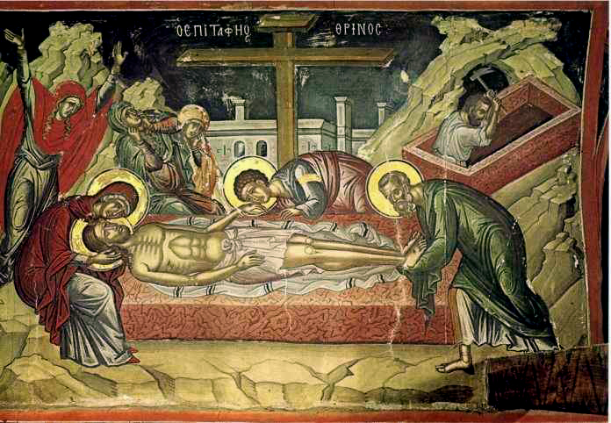
Θεοφάνης ο Κρης, Ο Επιτάφιος, Μονή Σταυρονικήτα, Άγιο Όρος

Slide 17
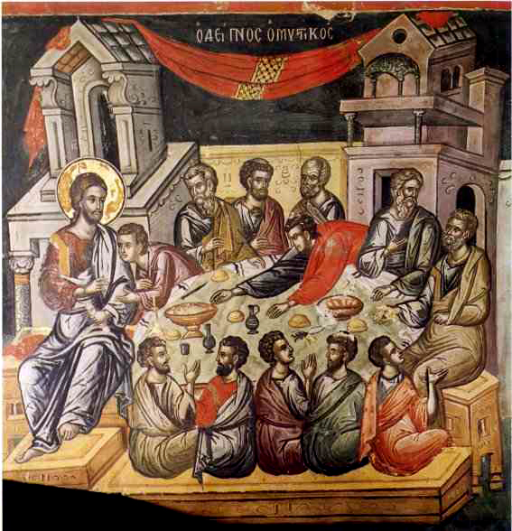
Θεοφάνης ο Κρης, Ο Μυστικός Δείπνος, Μονή Σταυρονικήτα, Άγιο Όρος

Slide 18
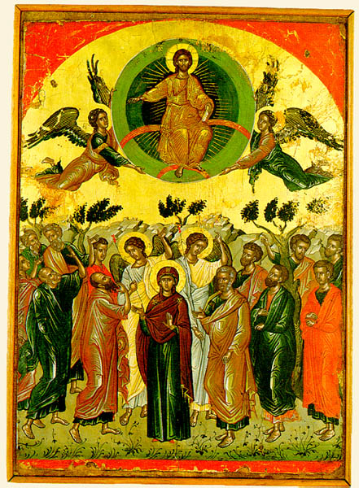
Θεοφάνης ο Κρης, Η Ανάληψη, Μονή Σταυρονικήτα

Slide 19
Φράγκος Κατελάνος
Με καταγωγή από τη Θήβα. Δέχτηκε μεγάλη επιρροή από τα έργα της δυτικής ζωγραφικής και πολύ γρήγορα οι δημιουργίες του ξέφυγαν από την αυστηρότητα των έργων της Κρητικής Σχολής. Τα βασικά χαρακτηριστικά της τέχνης του είναι:
Η έντονη κίνηση
Οι πολυπρόσωπες συνθέσεις
Το πλήθος των κτιρίων στο βάθος της σύνθεσης
Τα φωτεινά χρώματα
Η αφηγηματικότητα
Ο Κατελάνος εικονογράφησε στο Άγιο Όρος το 1560 το παρεκκλήσι του Αγίου Νικολάου στο καθολικό της μονής Μεγίστης Λαύρας, ενώ έργα του υπάρχουν σε πολλές μονές της υπόλοιπης Ελλάδας.

Slide 20
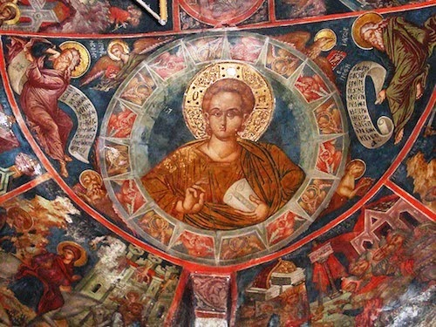
Φράγκος Κατελάνος

Slide 21
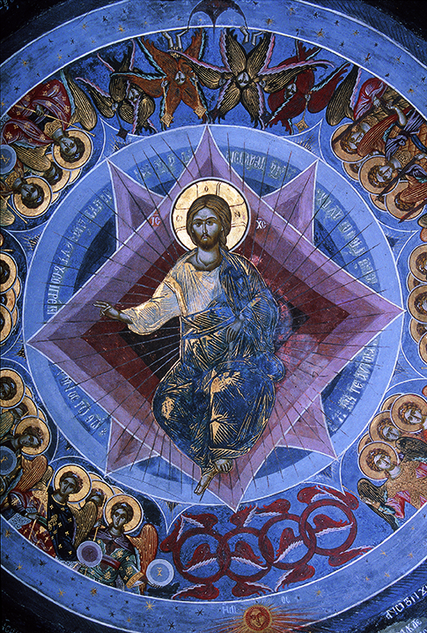
Φράγκος Κατελάνος

Slide 22
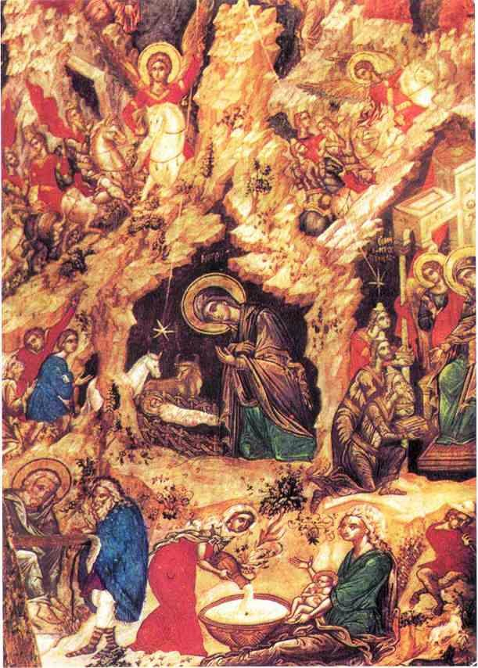
Φράγκος Κατελάνος

Slide 23
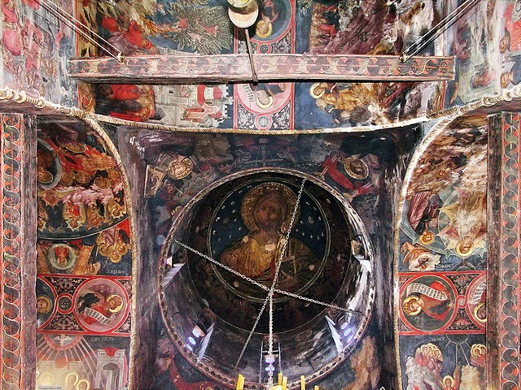
Φράγκος Κατελάνος

Slide 24
Μιχαήλ Δαμασκηνός (π. 1530-1592 ή 1593)
Γεννήθηκε στο Ηράκλειο της Κρήτης περίπου το 1530-1535. Διδάχτηκε αγιογραφία στη Σιναϊτική Σχολή του ναού της Αγίας Αικατερίνης στο Ηράκλειο. Παρόλο που δέχτηκε επιρροές από τη δυτική ζωγραφική επέλεξε να ακολουθήσει την τεχνοτροπία της Κρητικής Σχολής.
Χαρακτηριστικά του έργου του είναι τα εξής:
Τριανταφυλλί χρώμα στους προπλασμούς
Έντονο φως
Ζωγράφιζε πάντα ξύλινους θρόνους και ποτέ μαρμάρινους, οι οποίοι ήταν τόσο συνηθισμένοι στα έργα της Κρητικής Σχολής
Εισήγαγε εικονογραφικούς τύπους, οι οποίοι ήταν εξαιρετικά δημοφιλείς έως και τα μέσα του 18^{ου} αι. για παράδειγμα «η Αποτομή της Κεφαλής του Ιωάννου».
Ήταν πολύ γνωστός στην εποχή του. Αυτό αποδεικνύεται και από το γεγονός ότι ήταν εκείνος που εκλήθη στη Βενετία για να ζωγραφίσει τον ναό του Αγίου Γεωργίου των Ελλήνων.

Slide 25
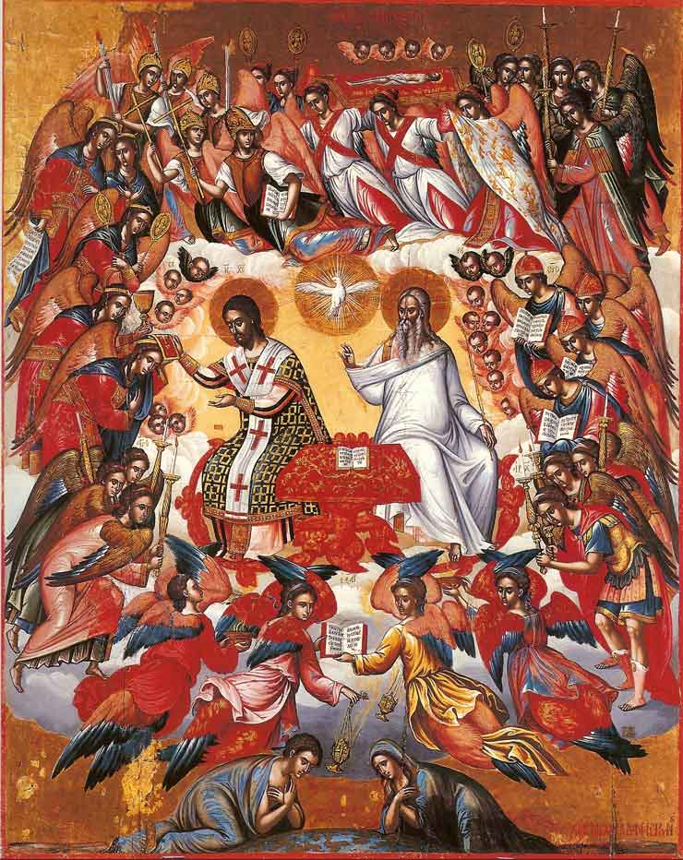
Μιχαήλ Δαμασκηνός, Θεία Λειτουργία,

Slide 26
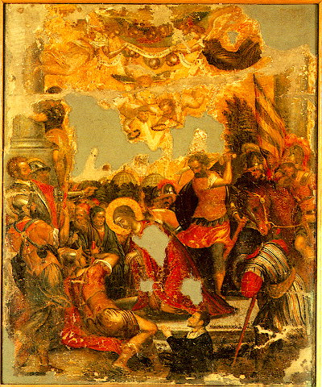
Μιχαήλ Δαμασκηνός, Αποτομή της Αγίας Παρασκευής

Slide 27
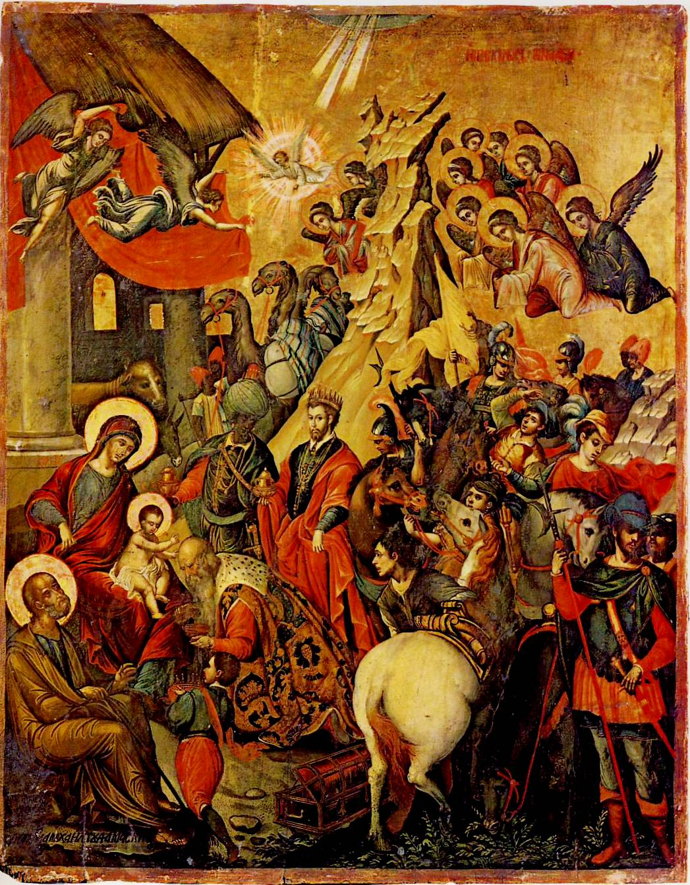
Μιχαήλ Δαμασκηνός, Η Προσκύνηση των Μάγων

Slide 28
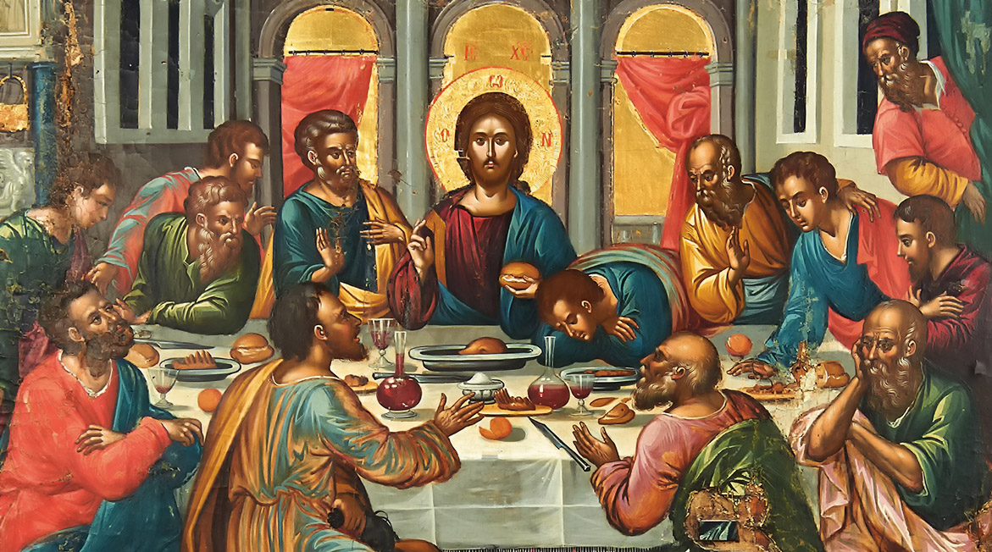
Μιχαήλ Δαμασκηνός, Ο Μυστικός Δείπνος

Slide 29
H ΕΠΤΑΝΗΣΙΑΚΗ ΣΧΟΛΗ

Slide 30
Η Επτανησιακή Σχολή αποτελεί το πρώτο ελληνικό καλλιτεχνικό ρεύμα με σαφείς δυτικοευρωπαϊκές επιρροές, το οποίο εμφανίστηκε στα Επτάνησα στα μέσα του 17ου αιώνα και διήρκεσε μέχρι τα μέσα του 19ου αιώνα περίπου.
Τα Επτάνησα από τον 17ο έως τον 19ο αιώνα βρέθηκαν διαδοχικά υπό βενετική, γαλλική και αγγλική κατοχή. Η σχετική ελευθερία που απολάμβαναν οι Επτανήσιοι, η οικονομική τους ευμάρεια και οι πολιτιστικές σχέσεις τους με την κοντινή Ιταλία είχαν ως αποτέλεσμα τα Επτάνησα να γίνουν ο χώρος όπου γεννήθηκε η ελληνική ζωγραφική, ή καλύτερα ο χώρος όπου η ελληνική ζωγραφική εγκατέλειψε την βυζαντινή παράδοση για να στραφεί προς την Δύση.
Ένας άλλος παράγοντας που ευνόησε την δημιουργία της Επτανησιακής Σχολής ήταν η μετοίκηση στα Επτάνησα πολλών κρητών ζωγράφων, όταν η Κρήτη πέρασε από τα χέρια των Βενετών στα χέρια των Οθωμανών.
Η καλλιτεχνική δημιουργία ξεκίνησε από τη Ζάκυνθο, όπου είχαν εγκατασταθεί πρόσφυγες από την Κρήτη. Μεταξύ των κυριότερων ζωγράφων της λεγόμενης Κρητικοζακυνθινής Σχολής του 16ου και 17ου αιώνα, αναφέρονται ο Μιχαήλ Δαμασκηνός, ο Δημήτριος και Γεώργιος Μόσχος, ο Μανώλης και ο Κωνσταντίνος Τζάνες, και ο Στέφανος Τσαγκαρόλος.

Slide 31
Η στροφή προς την δυτική τέχνη εκδηλώθηκε προς το τέλος του 17ου αι., με την εγκατάλειψη των παραδοσιακών βυζαντινών μορφών, αλλά και με την εγκατάλειψη της τεχνικής της βυζαντινής αγιογραφίας. Οι ζωγραφικές παραστάσεις, επηρεασμένες κυρίως από το ιταλικό μπαρόκ, αλλά και την φλαμανδική ζωγραφική, άρχισαν να αποκτούν βάθος, να δίνουν δηλαδή την αίσθηση της τρίτης διάστασης του χώρου, να γίνονται πιο φυσικές και να αποκτούν θέματα όλο και περισσότερο κοσμικά αντί για θρησκευτικά —κυρίως προσωπογραφίες αριστοκρατών και αστών, ιστορικά θέματα, νεκρές φύσεις κ.ά. Επιπλέον, οι επτανήσιοι ζωγράφοι, αντί για αβγό, άρχισαν να χρησιμοποιούν λάδι για συνδετικό των χρωμάτων, και αντί για σανίδι άρχισαν να χρησιμοποιούν μουσαμά. Η αβγοτέμπερα εγκαταλείφθηκε και την θέση της πήρε η ελαιογραφία. Κάποιοι πειραματίστηκαν και με τις υδατογραφίες.

Slide 32
Παναγιώτης Δοξαράς (1662-1729) και Νικόλαος Δοξαράς (1700/1706-1775)
Τα πρώτα δείγματα της δυτικότροπης Επτανησιακής Σχολής εμφανίστηκαν στις διακοσμήσεις των οροφών των εκκλησιών, γνωστές ως «ουρανίες» ή «(τα) σοφίτα». Πρωτοπόρος σε αυτή την αλλαγή ήταν ο Παναγιώτης Δοξαράς. Μανιάτης στην καταγωγή, ασχολήθηκε αρχικά με την βυζαντινή αγιογραφία την οποία έμαθε κοντά στον κρητικό αγιογράφο Λέο (ή Λέω) Μόσκο. Αργότερα, συνέχισε τις σπουδές του στην Βενετία, κι αυτό τον έκανε να εγκαταλείψει την βυζαντινή αγιογραφία και να στραφεί προς την δυτική ζωγραφική.
Έτσι, με οδηγό τα έργα του Πάολο Bερονέζε στο Δουκικό Παλάτι της Βενετίας, ο Παναγιώτης Δοξαράς φιλοτέχνησε την ουρανία της εκκλησίας του Αγίου Σπυρίδωνα στην Κέκρυρα. Ξεκίνησε το 1727 και φιλοτέχνησε 17 συνθέσεις για την ουρανία του Αγίου Σπυρίδωνα. Τα πρωτότυπα έργα του εγκαταστάθηκαν από αντίγραφα που δημιούργησε ο Ν. Ασπιώτης μεταξύ των ετών 1853-1871.

Slide 33
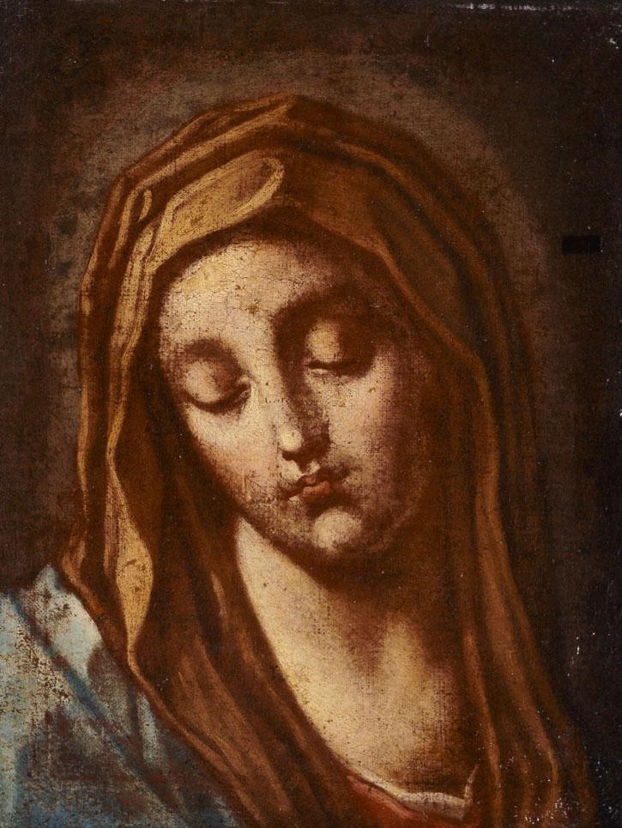
Παναγιώτης Δοξαράς, Παναγία, π. 1700 (Εθνική Πινακοθήκη)

Slide 34
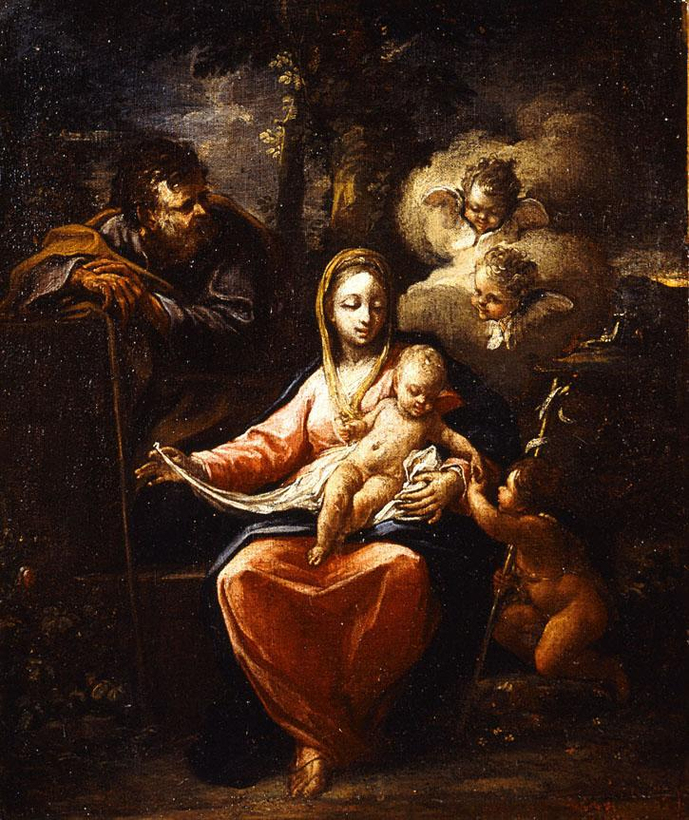
Παναγιώτης Δοξαράς, Η Αγία Οικογένεια, π. 1700 (Εθνική Πινακοθήκη)

Slide 35
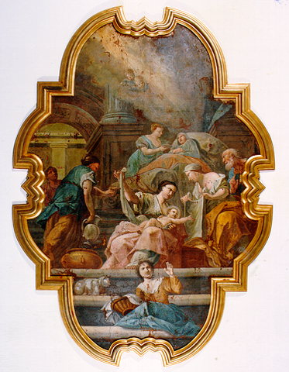
Παναγιώτης Δοξαράς, Η Γέννηση της Παναγίας, Μουσείο Ζακύνθου

Slide 36
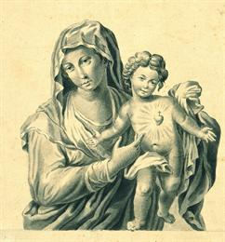
Παναγιώτης Δοξαράς, Παναγία Βρεφοκρατούσα

Slide 37
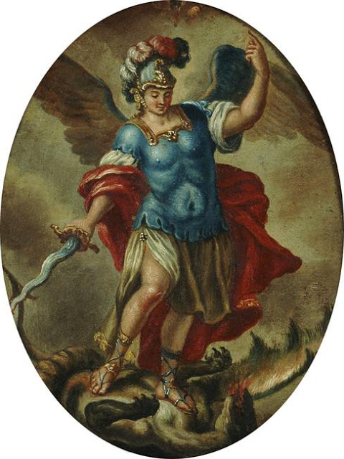
Παναγιώτης Δοξαράς, Ο Αρχάγγελος Μιχαήλ

Slide 38
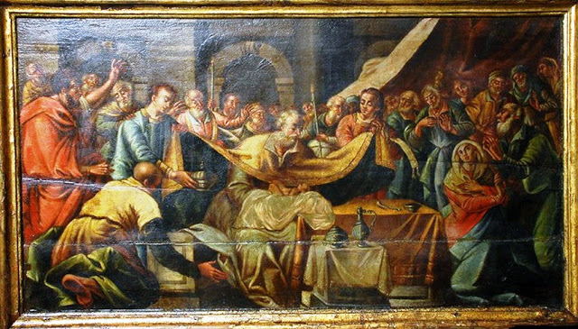
Παναγιώτης Δοξαράς, Η περιτομή του Χριστού

Slide 39
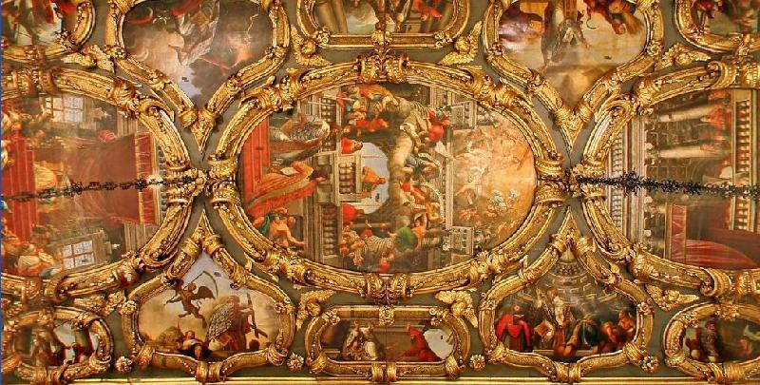
Παν. Δοξαράς, Ουρανίες Αγίου Σπυρίδωνα, Κέρκυρα

Slide 40
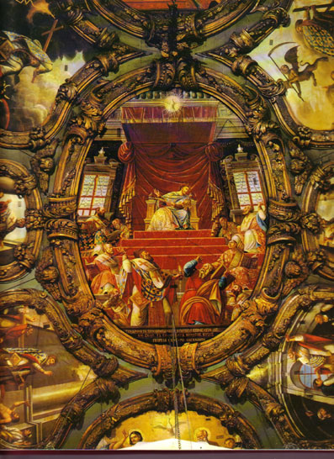

Slide 41
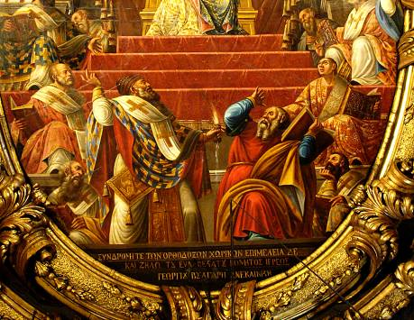

Slide 42
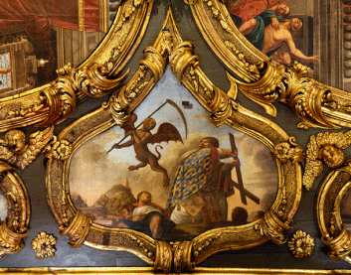

Slide 43
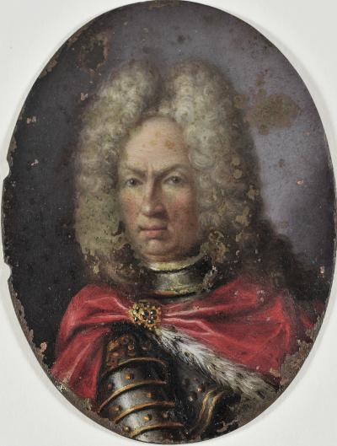
Παναγιώτης Δοξαράς, Προσωπογραφία του κόμη Matthias von der Schulenburg

Slide 44
Ο Νικόλαος Δοξαράς, γιος του Παναγιώτη, ακολούθησε τα βήματα του πατέρα του. Το 1753 με 1754, ανέλαβε να ζωγραφίσει το σοφίτο του Ναού της Φανερωμένης στην Ζάκυνθο, που δυστυχώς καταστράφηκε στους σεισμούς του 1953, με εξαίρεση ένα μόνον τμήμα που φυλάσσεται στο Μουσείο Ζακύνθου.

Slide 45
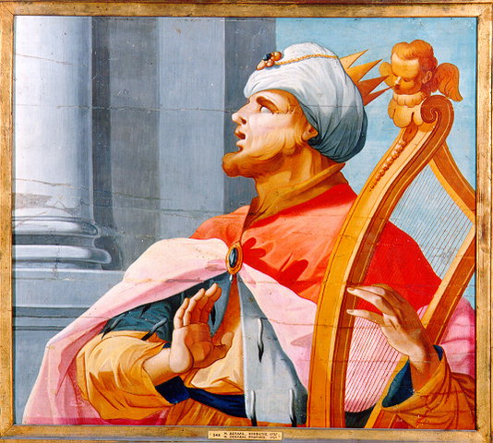
Νικόλαος Δοξαράς, Ο Προφήτης Δαυίδ (Βυζαντινό Μουσείο Ζακύνθου)

Slide 46
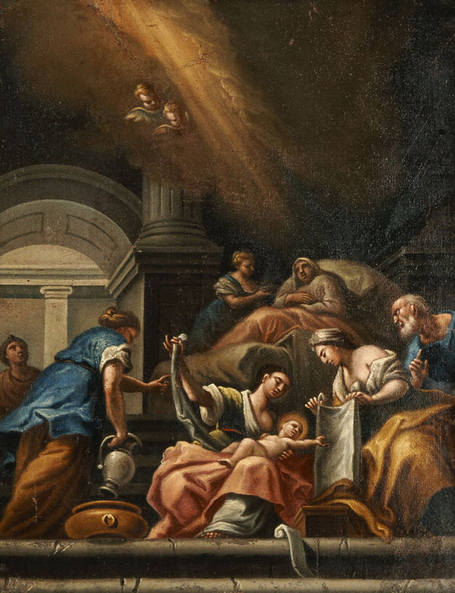
Νικόλαος Δοξαράς, Η Γέννηση της Παναγίας (1753-1754)

Slide 47
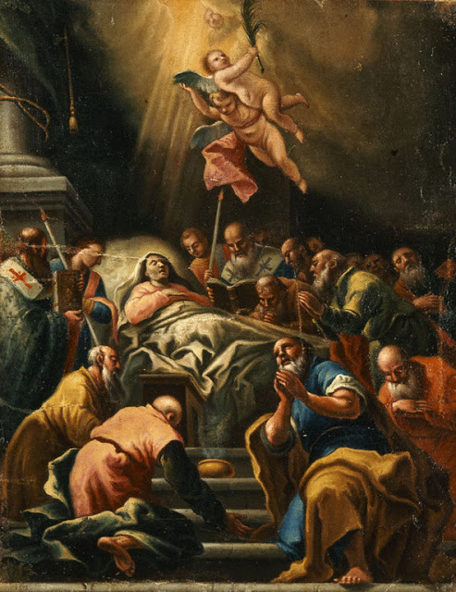
Νικόλαος Δοξαράς, Η Κοίμηση της Θεοτόκου (1753-1754)

Slide 48
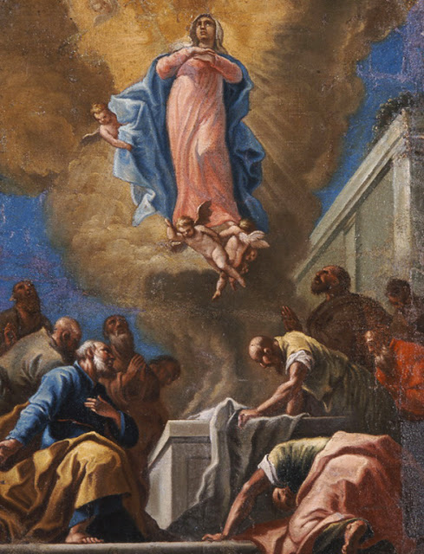
Νικόλαος Δοξαράς, Η Μετάσταση της Θεοτόκου

Slide 49
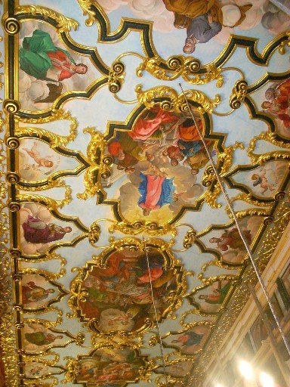
Νικ. Δοξαράς, Σοφίτο Ναού Αγίας Φανερωμένης, Ζάκυνθος

Slide 50
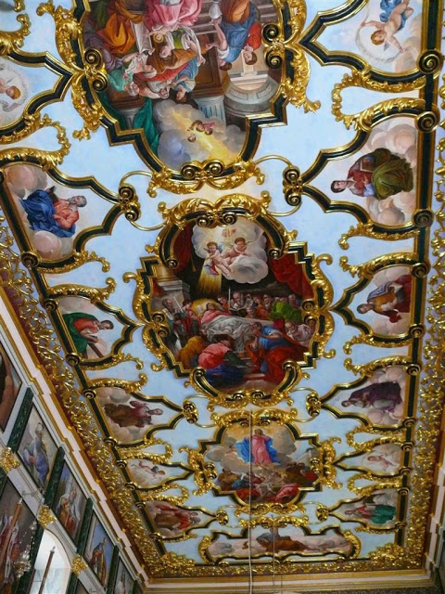

Slide 51
Σύγχρονοι του Νικόλαου Δοξαρά και επίσης με σαφείς δυτικές επιρροές, ήταν ο ζακυνθινός αγιογράφος Ιερώνυμος Στρατής Πλακωτός (1662-1728) και ο κερκυραίος αγιογράφος Στέφανος Παζηγέτης. Ο ζακυνθινός ιερέας Νικόλαος Κουτούζης (1741-1813) και ο μαθητής του Νικόλαος Καντούνης (1767-1834), επίσης ιερέας, συνέχισαν να αγιογραφούν κατά τα δυτικά πρότυπα και διακρίθηκαν κυρίως στην ρεαλιστική προσωπογραφία, η οποία τονίζει την ψυχολογία του εικονιζόμενου προσώπου.
Οι μαθητές του Καντούνη, Διονύσιος Καλλυβωκάς (1806-1877) και Διονύσιος Τσόκος (1820-1862) μπορούν να θεωρηθούν ως οι τελευταίοι εκπρόσωποι της Επτανησιακής Σχολής.
Μεταγενέστεροι επτανήσιοι ζωγράφοι, όπως ο Νικόλαος Ξυδιάς Τυπάλδος (1826-1909), ο Σπυρίδων Προσαλέντης (1830-1895), ο Χαράλαμπος Παχής (1844-1891) κ.ά. ξεφεύγουν από την τεχνοτροπία της Επτανησιακής Σχολής, αφού τα έργα τους μοιάζουν να έχουν επηρεαστεί από πιο σύγχρονα καλλιτεχνικά ρεύματα.

Slide 52
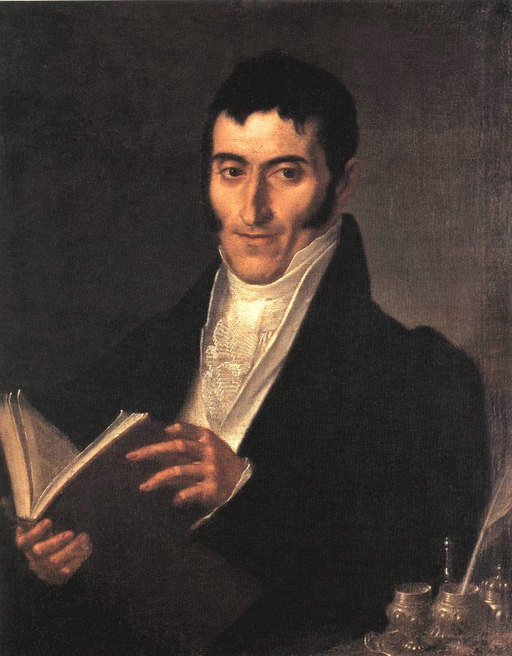
Κουτούζης, Προσωπογραφία λογίου (1803) (Εθνική Πινακοθήκη)

Slide 53
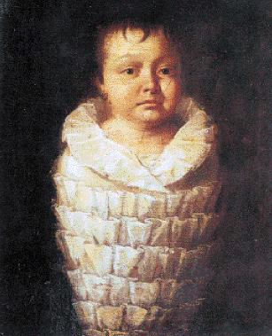
Κουτούζης, Ο Διονύσιος Σολωμός βρέφος (1799-1800)

Slide 54
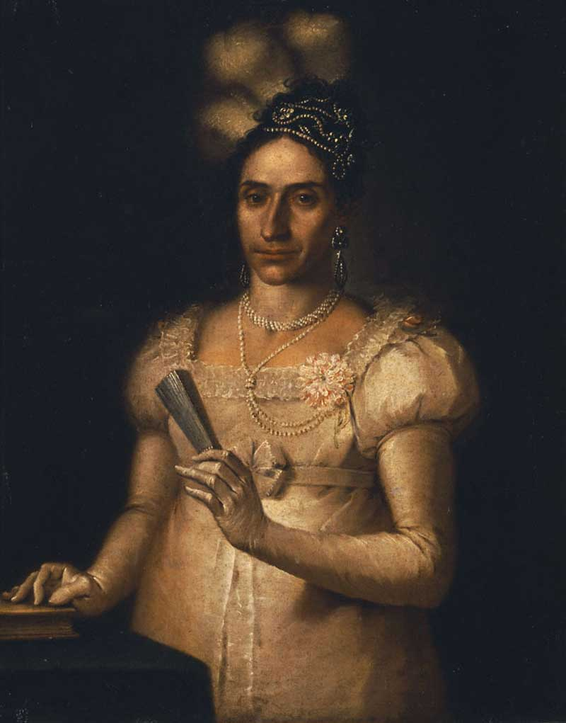
Κουτούζης, Προσωπογραφία κυρίας με διάδημα

Slide 55
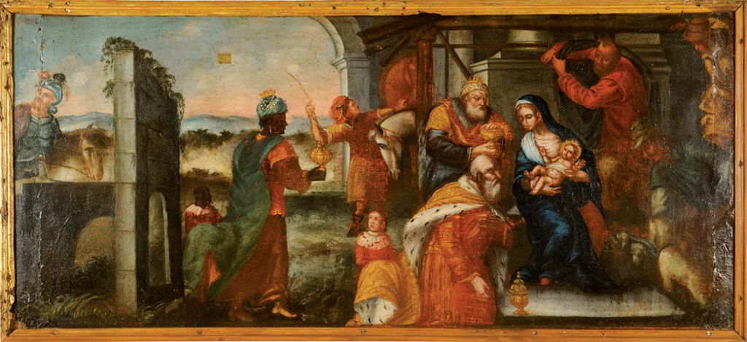
Κουτούζης, Προσκύνηση των μάγων

Slide 56
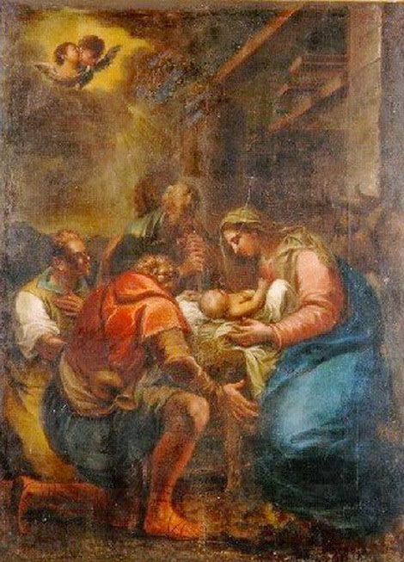
Κουτούζης, Η Γέννηση του Χριστού

Slide 57
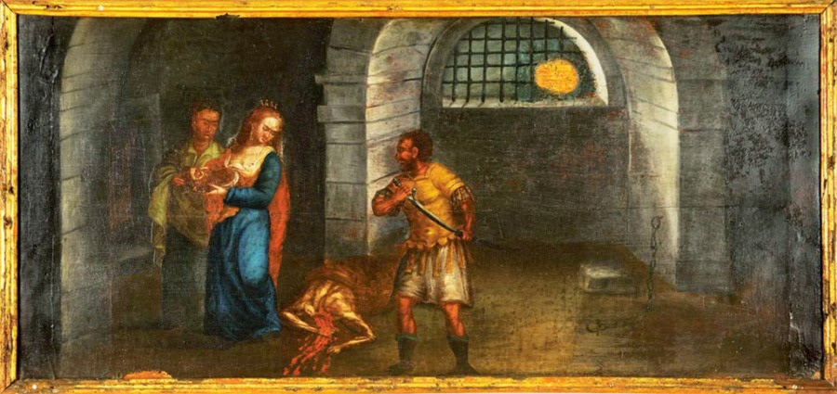
Κουτούζης, Ο αποκεφαλισμός του Ιωάννου του Προδρόμου

Slide 58
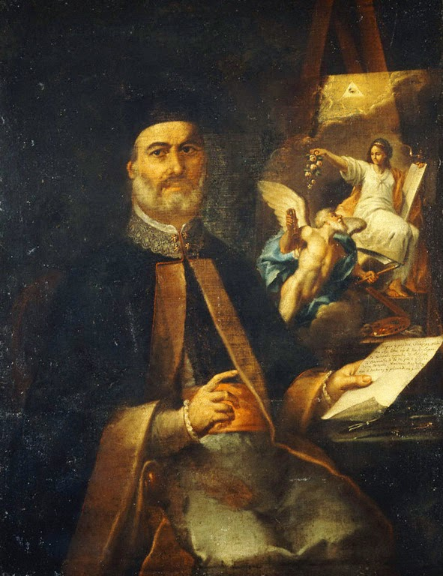
Νικ. Καντούνης, Αυτοπροσωπογραφία

Slide 59
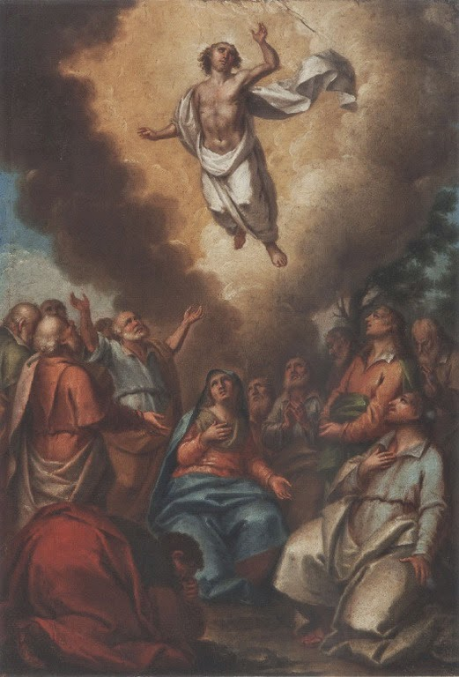
Καντούνης, Ανάληψη

Slide 60
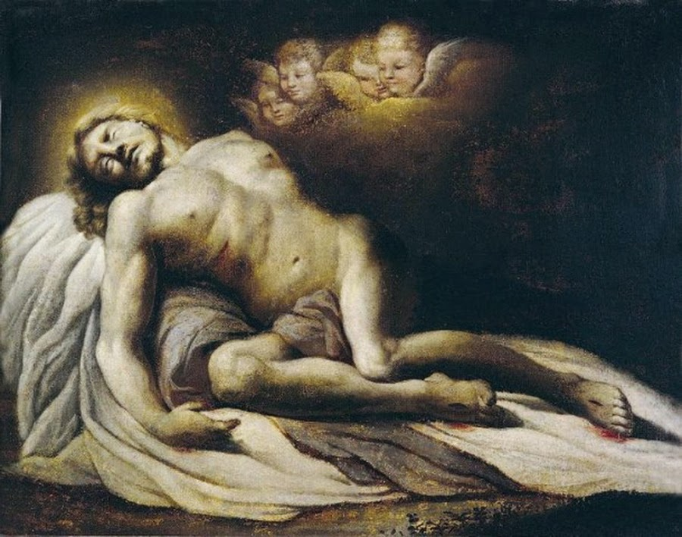
Καντούνης, Αποκαθήλωση

Slide 61
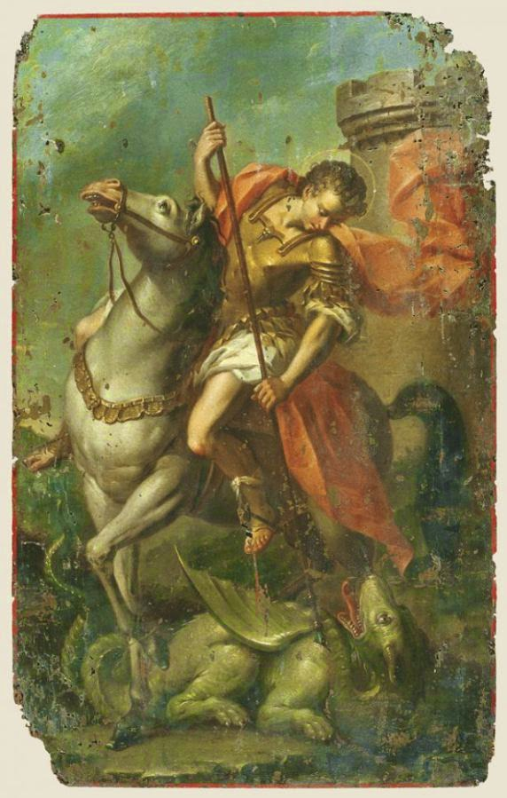
Καντούνης, Άγιος Γεώργιος

Slide 62
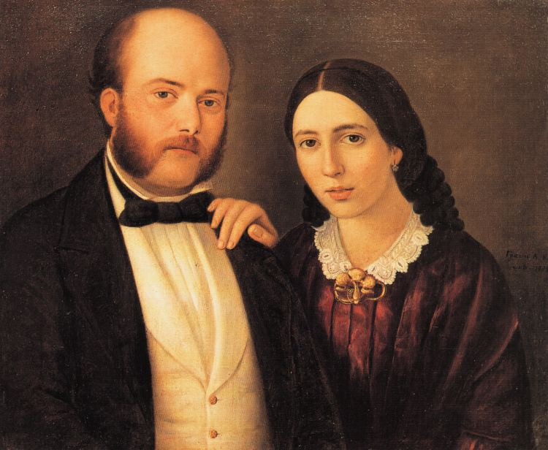
Καλλυβωκάς, Πορτρέτο ζεύγους,

Slide 63
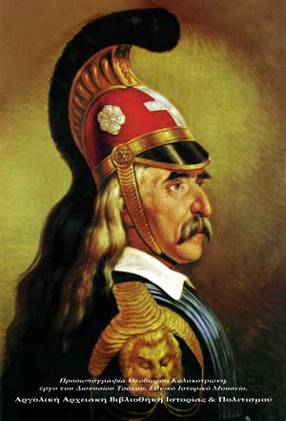
Τσόκος, Θεόδωρος Κολοκοτρώνης

Slide 64
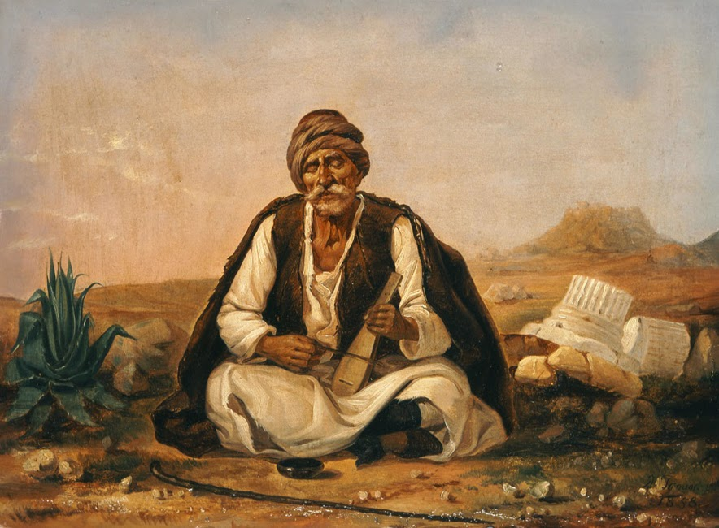
Τσόκος, Γέρος αγωνιστής παίζει λύρα

Slide 65
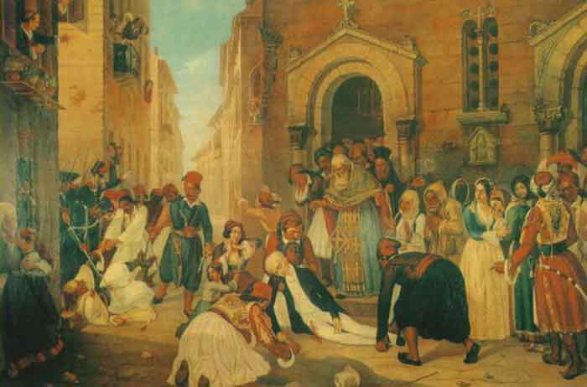
Τσόκος, Η δολοφονία του Καποδίστρια

Slide 66
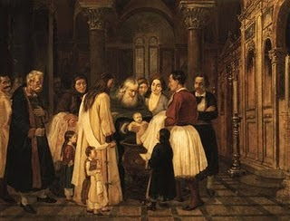
Τσόκος, Η βάφτιση

Slide 67
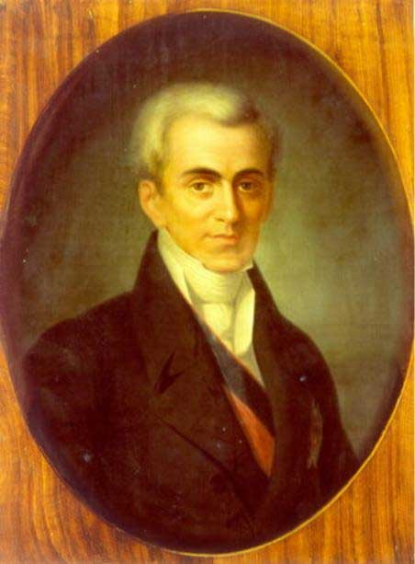
Τσόκος, Καποδίστριας

Slide 68
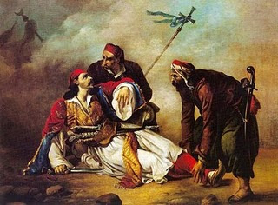
Τσόκος, Ο θάνατος του Μπότσαρη

Slide 69
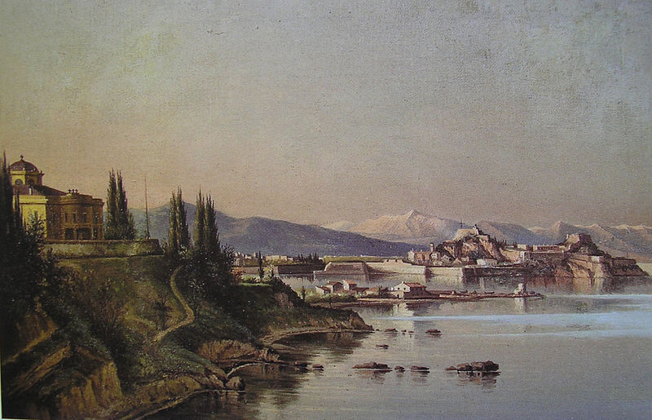
Παχής, Κερκυραϊκό τοπίο

Slide 70
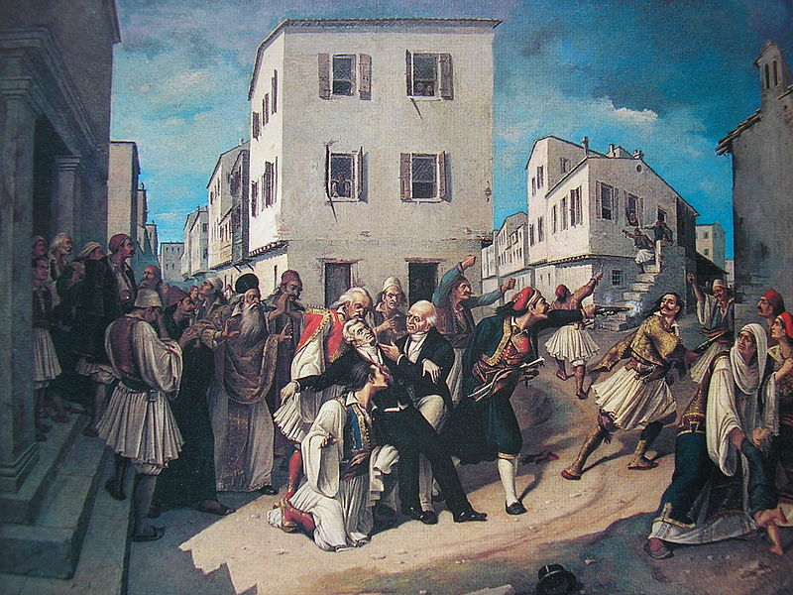
Χαρ. Παχής, Η δολοφονία του Καποδίστρια

Slide 71
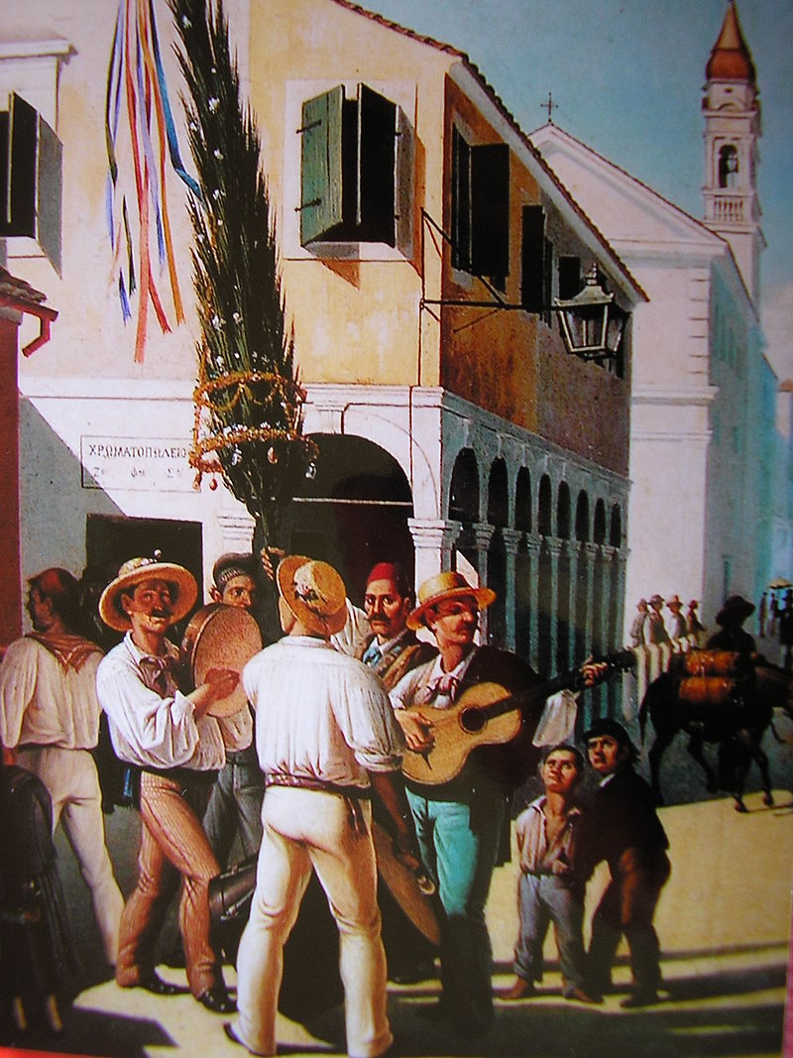
Παχής, Πρωτομαγιά στην Κέρκυρα

Slide 72

Παχής, Το Ποντικονήσι

Slide 73
36. Ποια γενιά Ελλήνων ζωγράφων χαρακτηρίζεται ως «γενιά του νέου ελληνικού διαφωτισμού» και γιατί; Αναφέρετε τους κύριους εκπροσώπους της και χαρακτηριστικά έργα τους.
Η γενιά των Ελλήνων ζωγράφων που χαρακτηρίζεται ως «¨γενιά του νέου ελληνικού διαφωτισμού» είναι οι Επτανήσιοι ζωγράφοι του 18^{ου} αι. που ανήκουν στη λεγόμενη Επτανησιακή Σχολή (17^{ος}-19^{ος} αι.). Η Επτανησιακή Σχολή αποτελεί το πρώτο ελληνικό καλλιτεχνικό ρεύμα με σαφείς δυτικοευρωπαϊκές επιρροές, το οποίο εμφανίστηκε στα Επτάνησα στα μέσα του 17ου αιώνα και διήρκεσε μέχρι τα μέσα του 19ου αιώνα περίπου. Η σχετική ελευθερία που απολάμβαναν οι Επτανήσιοι, η οικονομική τους ευμάρεια και οι πολιτιστικές σχέσεις τους με την κοντινή Ιταλία είχαν ως αποτέλεσμα τα Επτάνησα να γίνουν ο χώρος όπου γεννήθηκε η ελληνική ζωγραφική, ή καλύτερα ο χώρος όπου η ελληνική ζωγραφική εγκατέλειψε την βυζαντινή παράδοση για να στραφεί προς την Δύση. Οι ζωγράφοι αυτοί επηρεάστηκαν από τη δυτική ζωγραφική με την Ιταλική Αναγέννηση, καθώς επίσης από το Γαλλικό Διαφωτισμό και το Μπαρόκ. Οι καλλιτέχνες αυτοί έζησαν και δημιούργησαν ταυτόχρονα με το λογοτεχνικό κίνημα του Νεοελληνικού Διαφωτισμού, ενώ μεγάλη ώθηση τους έδωσε και η άνοδος της αστικής τάξης.
Η απομάκρυνσή τους από τη Βυζαντινή τέχνη φαίνεται ξεκάθαρα στην επιλογή των θεμάτων που ζωγραφίζουν, τα οποία παύουν να είναι θρησκευτικά. Αρχίζουν να αποτυπώνουν κοσμικά θέματα, προσωπογραφίες, ιστορικά θέματα, νεκρές φύσεις κ.ά. Είναι εξαίρετοι χρήστες των χρωμάτων. Η τεχνική που περισσότερο χρησιμοποίησαν ήταν το λάδι σε μουσαμά, ενώ κάποιοι πειραματίστηκαν με τις υδατογραφίες.
Κύριοι εκπρόσωποι είναι:
Ο Παναγιώτης και ο γιος του Νικόλαος Δοξαράς. Διακρίθηκαν για τα θρησκευτικά τους έργα, κυρίως. Διακοσμούσαν τις ουρανίες (οροφές) των εκκλησιών στα Επτάνησα με θρησκευτικά θέματα επηρεασμένα από την Δυτική τέχνη. Έργα τους: «Γέννηση της Θεοτόκου» και «Προφήτης Δαυίδ», από την ουρανία της Φανερωμένης Ζακύνθου. Ο Παναγιώτης Δοξαράς φιλοτέχνησε τις ουρανίες του Αγίου Σπυρίδωνα στην Κέρκυρα.
Ο Νικόλαος Κουτούζης που έγινε γνωστός για τις προσωπογραφίες του. Επέλεγε να ζωγραφίζει κοσμικά θέματα. Έργα του: «Διονύσιος Σολωμός βρέφος» και «Λιτανεία Λειψάνου Αγίου Διονυσίου».
Ο Νικόλαος Καντούνης, ο οποίος επίσης ασχολήθηκε με τος προσωπογραφίες και τα κοσμικά θέματα. Ζωγράφισε και αρκετές αυτοπροσωπογραφίες. Έργα του: «¨Ελισάβετ Μουτζάν-Ματινέγκο».

